Slide 1



מתמטיקה לכיתה ז'

Slide 2

משימת פתיחה
עמוד 189

Slide 3
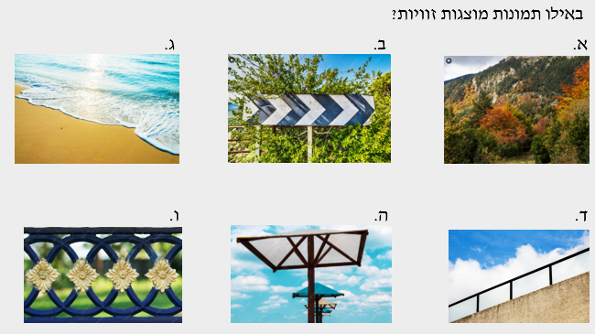

Slide 4
זוויות
סימון זוויות, סוגי זוויות והשוואתן
א. סימון זוויות

Slide 5
הסבר ודוגמה פתורה
עמ' 190-191

Slide 6
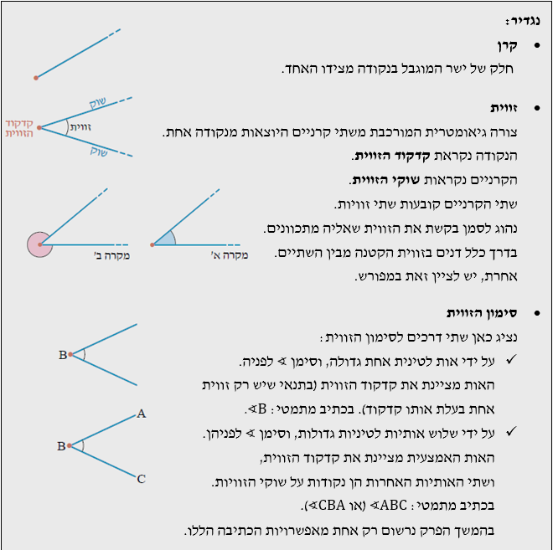

Slide 7
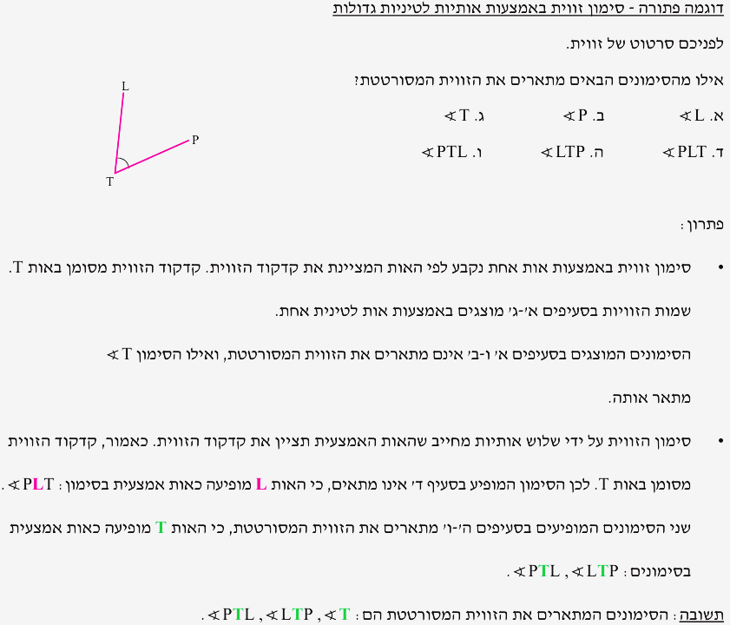

Slide 8
הסבר ודוגמה פתורה
עמ' 193-194

Slide 9
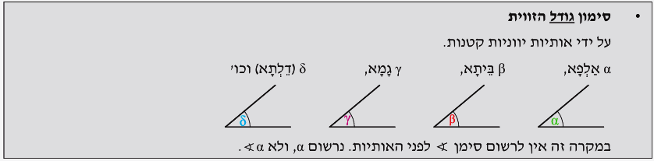

Slide 10
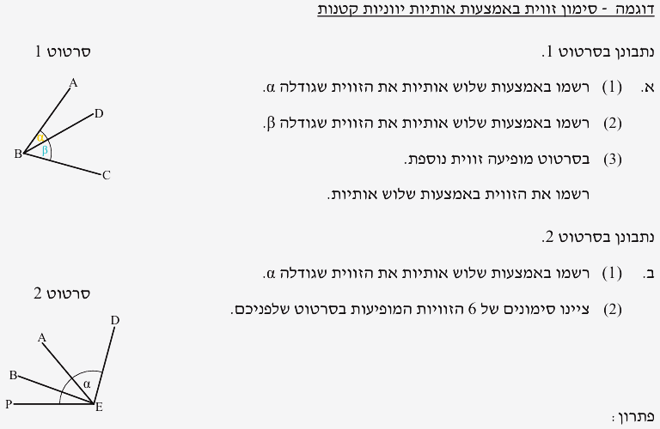
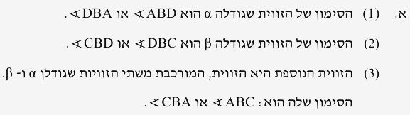
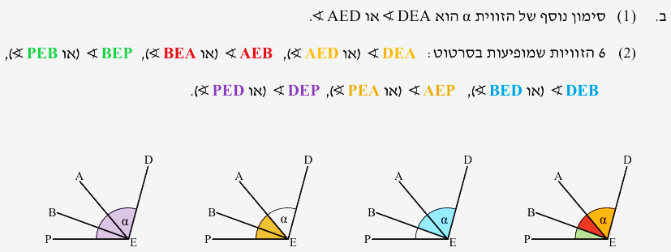

Slide 11
זוויות
סימון זוויות, סוגי זוויות והשוואתן
ב. סוגי זוויות

Slide 12
הסבר ודוגמה פתורה
עמ' 196-197

Slide 13
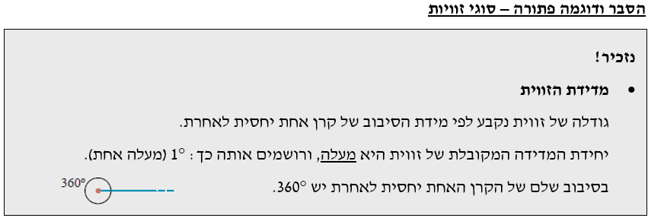

Slide 14
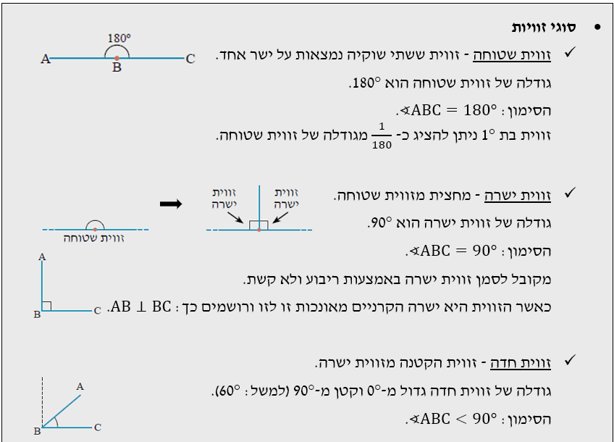
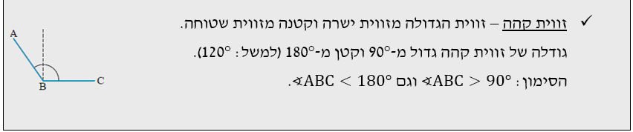

Slide 15
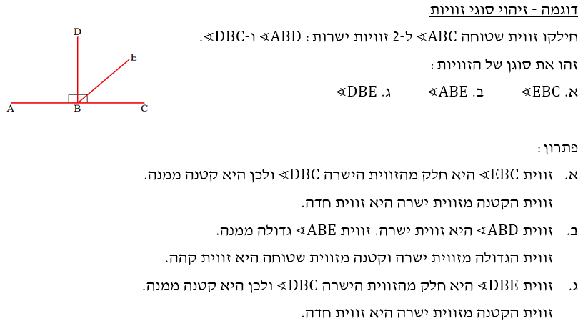

Slide 16
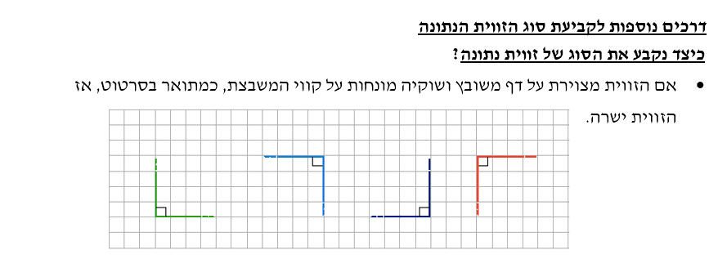
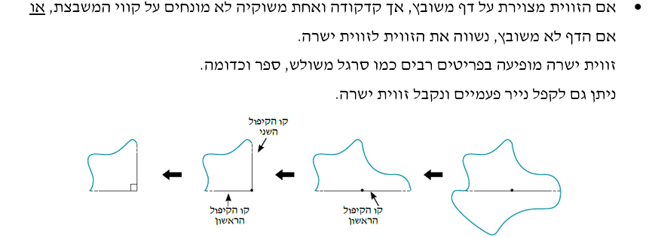

Slide 17
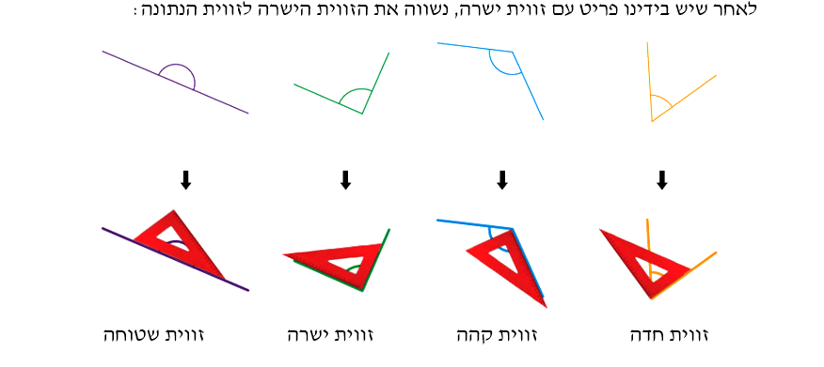

Slide 18
זוויות
סימון זוויות, סוגי זוויות והשוואתן
ג. השוואה בין זוויות

Slide 19
הסבר ודוגמה פתורה
עמ' 201-203

Slide 20
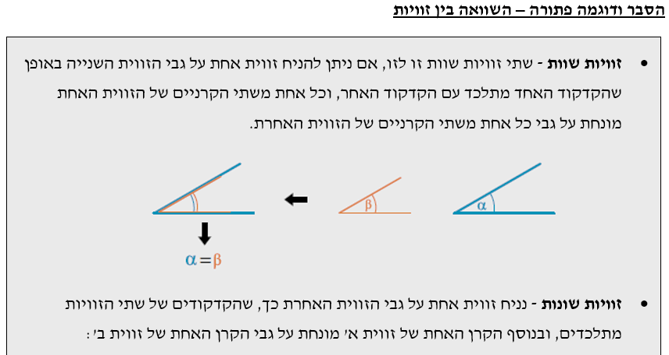

Slide 21
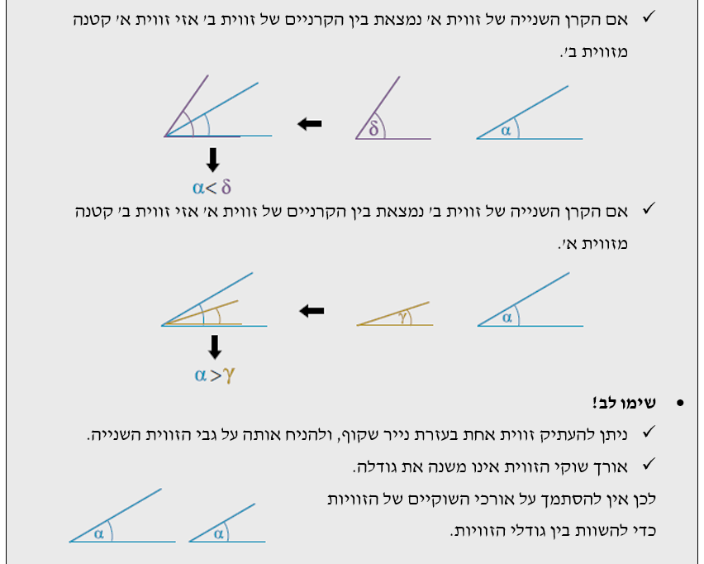

Slide 22
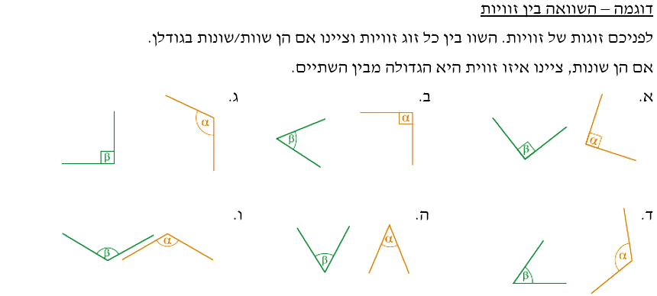
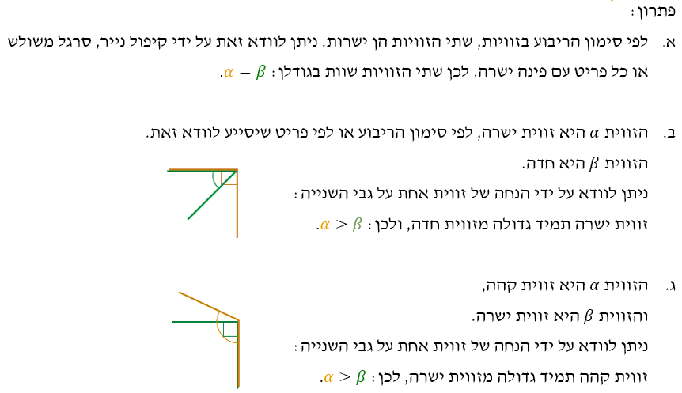

Slide 23
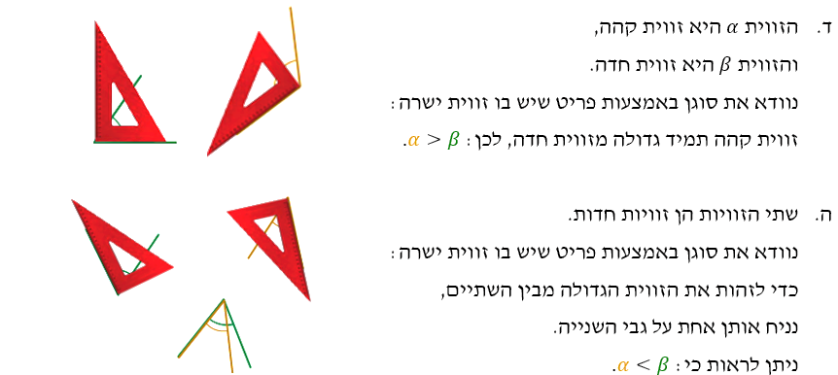
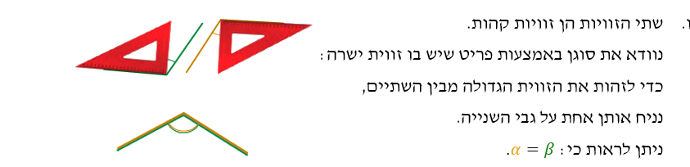

Slide 24
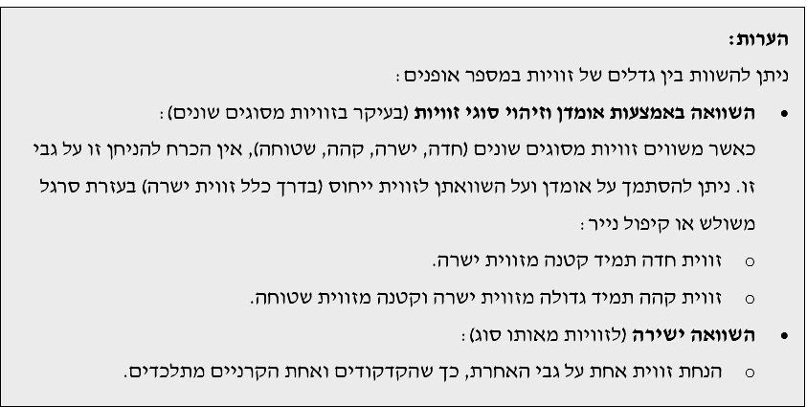

Slide 25
זוויות
מדידה, סרטוט ואומדן של זוויות
א. מדידה של זוויות בעזרת מד-זווית

Slide 26
הסבר ודוגמה פתורה
עמ' 207-210

Slide 27
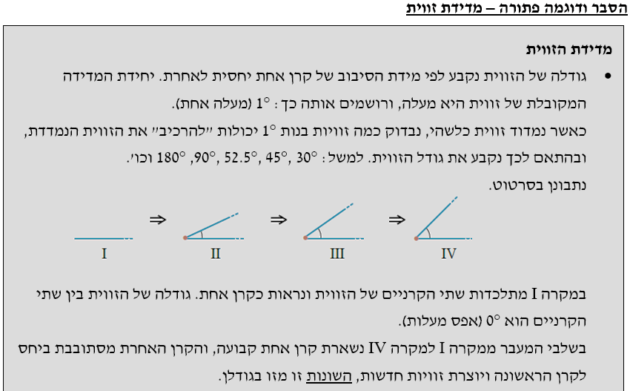
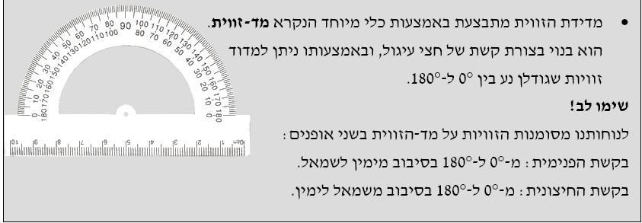

Slide 28
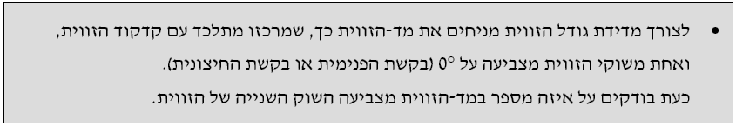
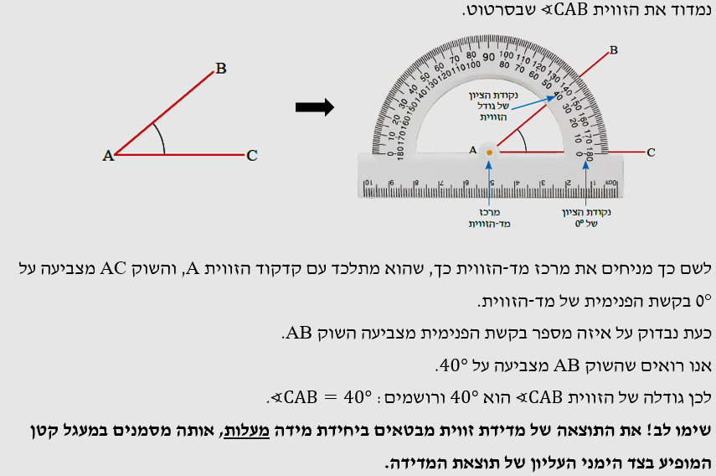

Slide 29
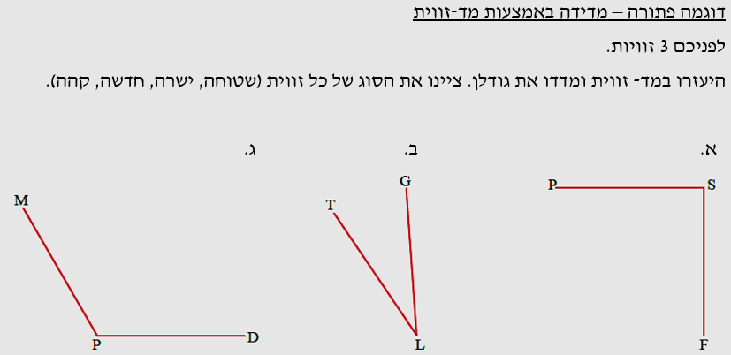
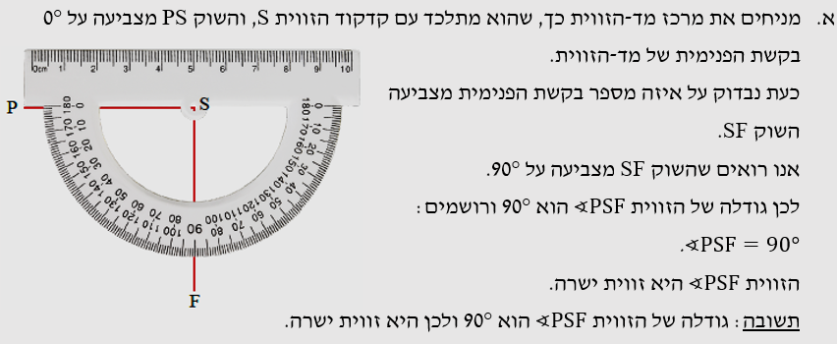

Slide 30
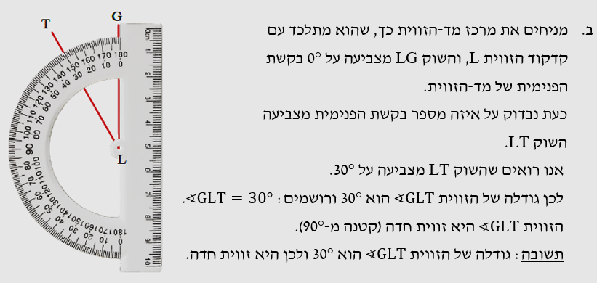

Slide 31
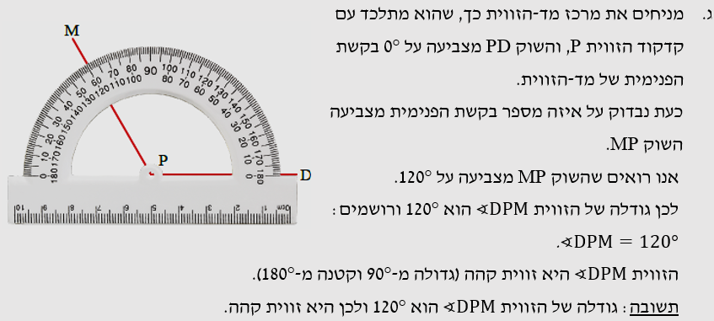
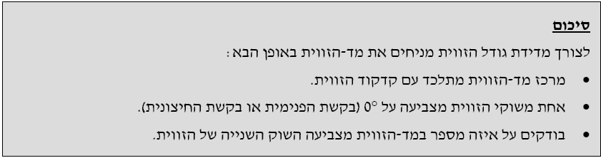

בסרטון הבא תוכלו לראות הסבר לגבי השימוש במד-זווית.

Slide 32
זוויות
מדידה, סרטוט ואומדן של זוויות
ב. סרטוט של זוויות

Slide 33
הסבר ודוגמה פתורה
עמ' 215-217

Slide 34
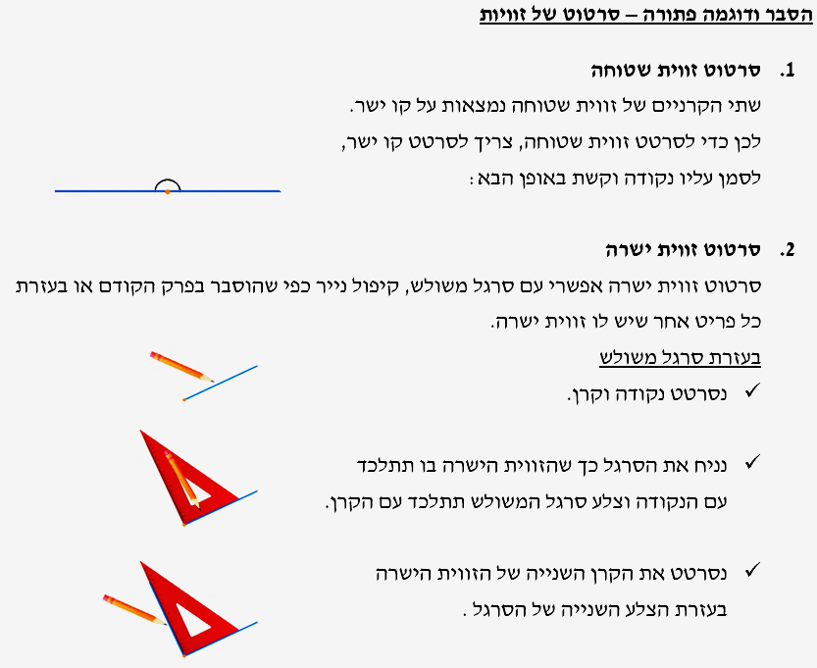
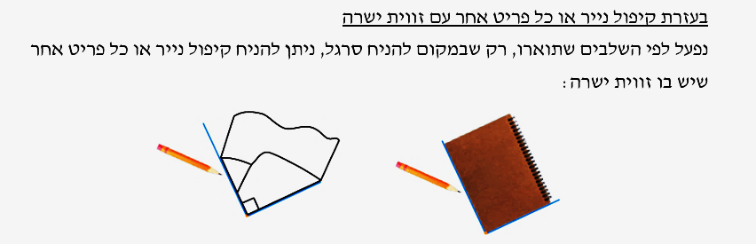

Slide 35
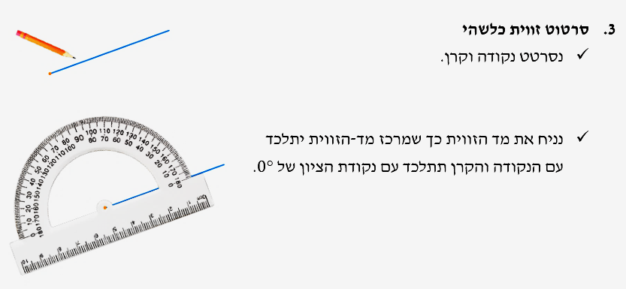
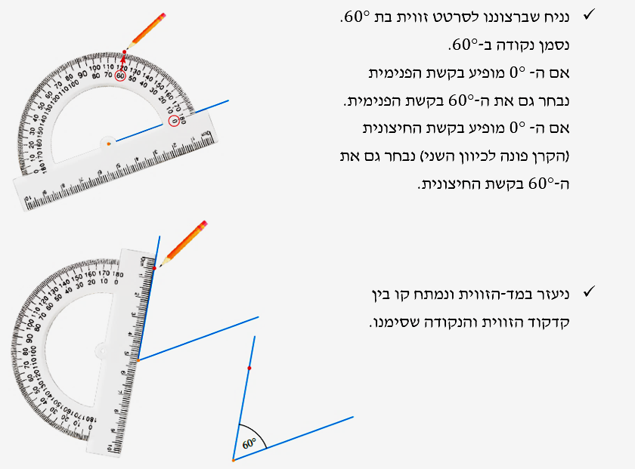

Slide 36
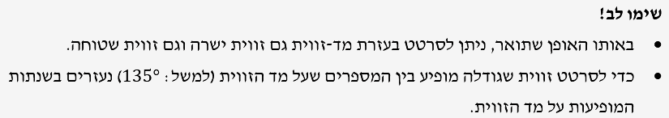

ביישומון שלפניכם תוכלו להתנסות במדידת זוויות באמצעות מד-זווית.

Slide 37
זוויות
מדידה, סרטוט ואומדן של זוויות
ג. אומדן של זוויות

Slide 38
הסבר ודוגמה פתורה
עמ' 218-219

Slide 39
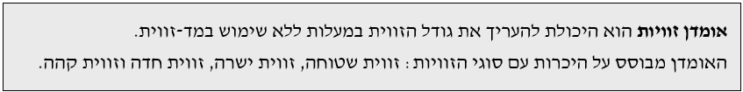
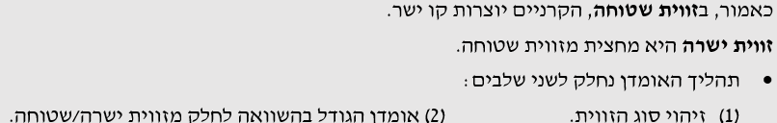
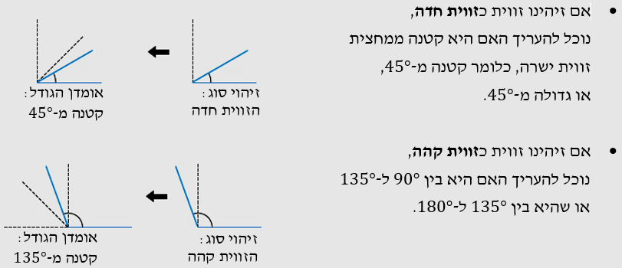

Slide 40
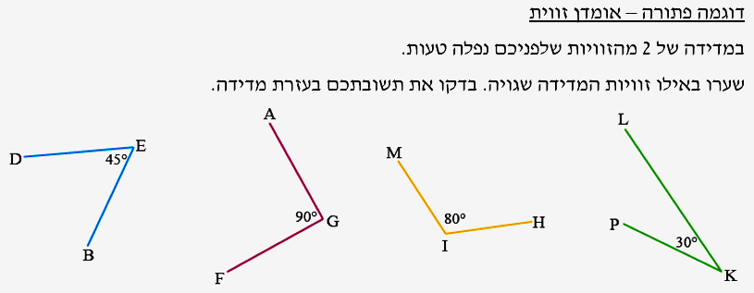
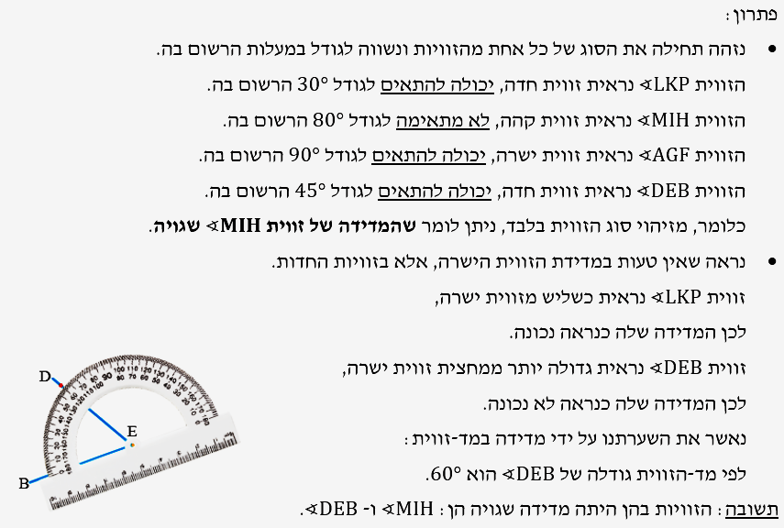

Slide 41
זוויות
חוצה זווית

Slide 42
הסבר ודוגמה פתורה
עמ' 223-224

Slide 43
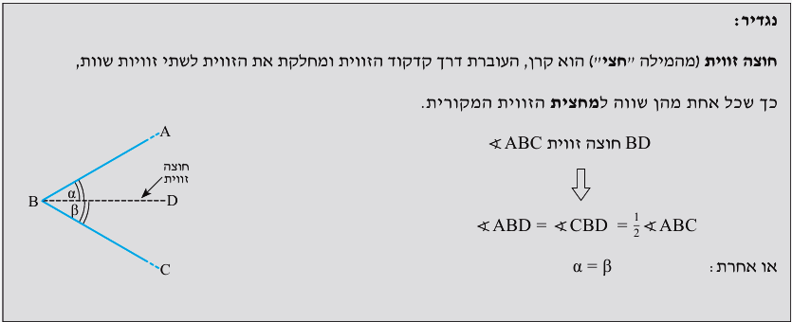

Slide 44
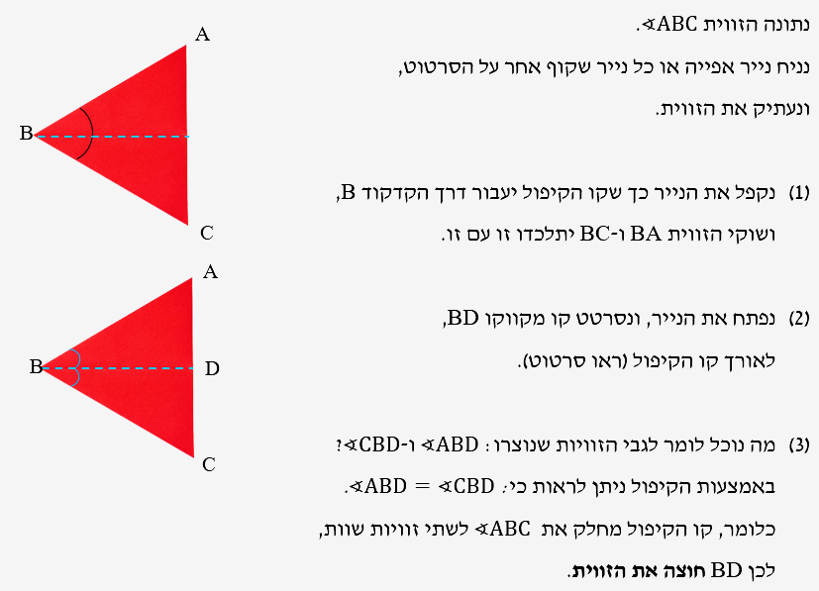

Slide 45
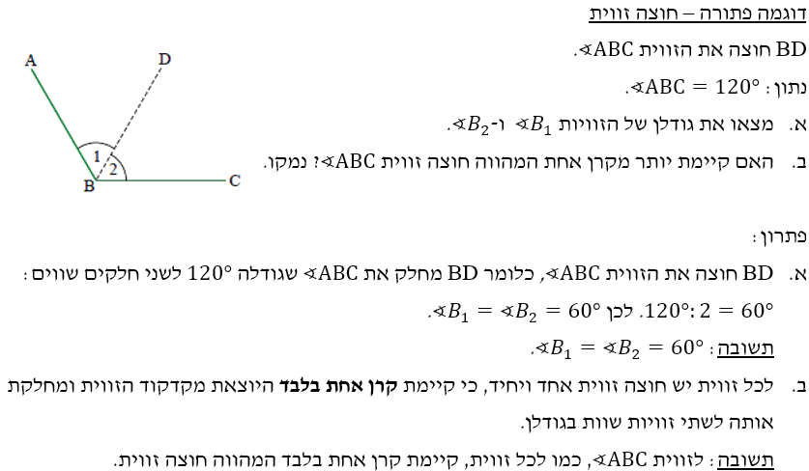

ביישומון שלפניכם תוכלו לשנות את גודלה של זווית
ולראות כיצד משתנה מיקומו של חוצה הזווית.

Slide 46
זוויות
סכום והפרש זוויות

Slide 47
הסבר ודוגמה פתורה
עמ' 231-233

Slide 48
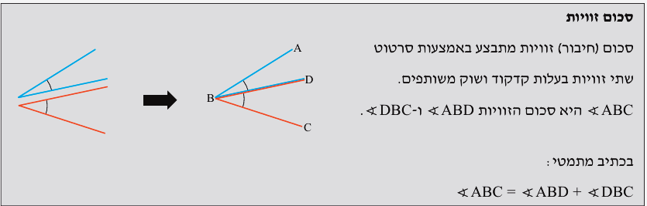

Slide 49
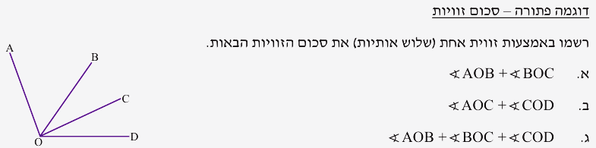
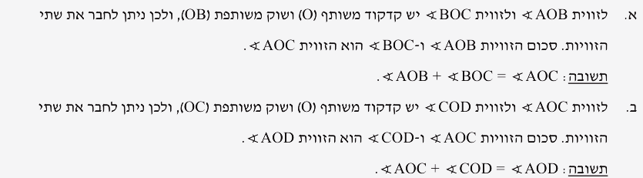

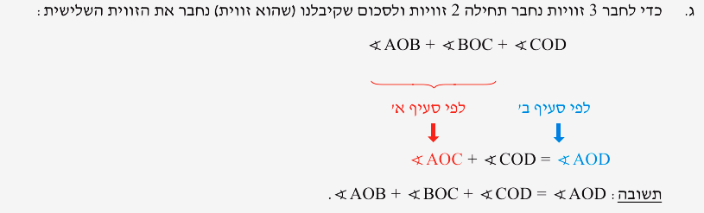
ביישומון שלפניכם תוכלו ליצור זווית מסכום של שתי זוויות.

Slide 50
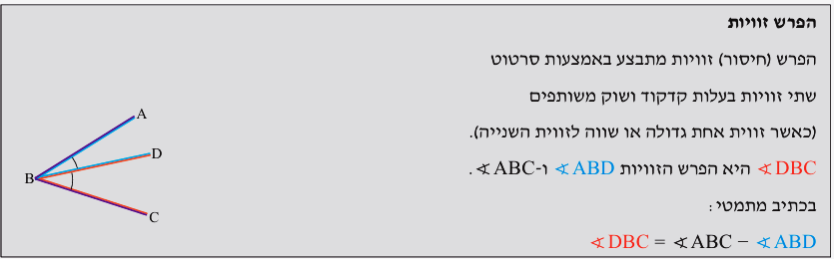

Slide 51
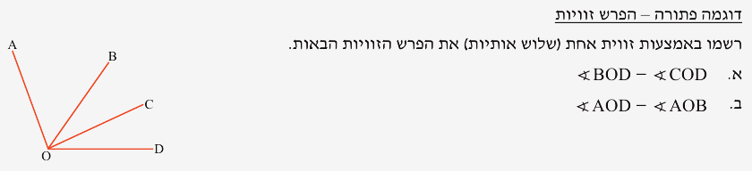
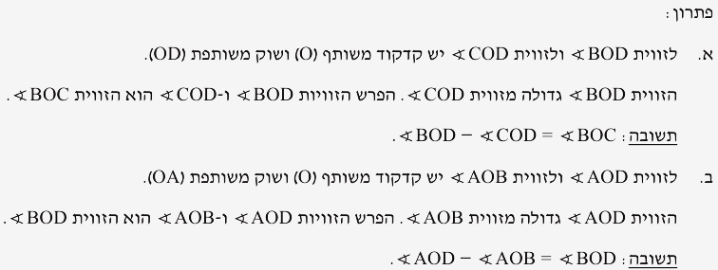

ביישומון שלפניכם תוכלו ליצור זווית מהפרש של שתי זוויות.

Slide 52


Slide 53
זוויות
זוויות צמודות וזוויות קדקודיות
א. זוויות צמודות

Slide 54
הסבר ודוגמה פתורה
עמ' 242-243

Slide 55


Slide 56



ביישומון שלפניכם תוכלו לראות המחשה של סכום זוג זוויות צמודות.

Slide 57
זוויות
זוויות צמודות וזוויות קדקודיות
ב. זוויות קדקודיות

Slide 58
הסבר ודוגמה פתורה
עמ' 249-250

Slide 59


Slide 60



ביישומון שלפניכם תוכלו לשנות את הישרים הנחתכים ולראות את הקשר בין גודלי הזוויות הקדקודיות שנוצרות ביניהם.

Slide 61


Slide 62
זוויות
זוויות במשולש שווה-צלעות ושווה-שוקיים
א. מיון משולשים לפי צלעות וזוויות

Slide 63
הסבר ודוגמה פתורה
עמ' 259-261

Slide 64


Slide 65



Slide 66



Slide 67


Slide 68
זוויות
זוויות במשולש שווה-צלעות ושווה-שוקיים
ב. זוויות במשולש שווה-צלעות

Slide 69
הסבר ודוגמה פתורה
עמ' 263

Slide 70



Slide 72


ביישומון שלפניכם תוכלו לשנות את אורכי צלעותיו של משולש שווה-צלעות ולהסיק מסקנות לגבי גודלי זוויותיו.

Slide 73
זוויות
זוויות במשולש שווה-צלעות ושווה-שוקיים
ג. זוויות במשולש שווה-שוקיים

Slide 74
הסבר ודוגמה פתורה
עמ' 266

Slide 75




ביישומון שלפניכם תוכלו לשנות את אורכי צלעותיו של משולש שווה-שוקיים ולהסיק מסקנות לגבי גודלי זוויות הבסיס.

Slide 76
זוויות
סכום זוויות במשולש ובמרובע
א. סכום זוויות במשולש

Slide 77
הסבר ודוגמה פתורה
עמ' 272-273

Slide 78



Slide 79


ביישומון שלפניכם תוכלו לראות המחשה לסכום הזוויות במשולש.

Slide 80



Slide 81
זוויות
סכום זוויות במשולש ובמרובע
ב. סכום זוויות במרובע

Slide 82
הסבר ודוגמה פתורה
עמ' 281-282

Slide 83


Slide 84


Slide 85



ביישומון שלפניכם תוכלו לראות המחשה לסכום הזוויות במרובע.

